Slide 1

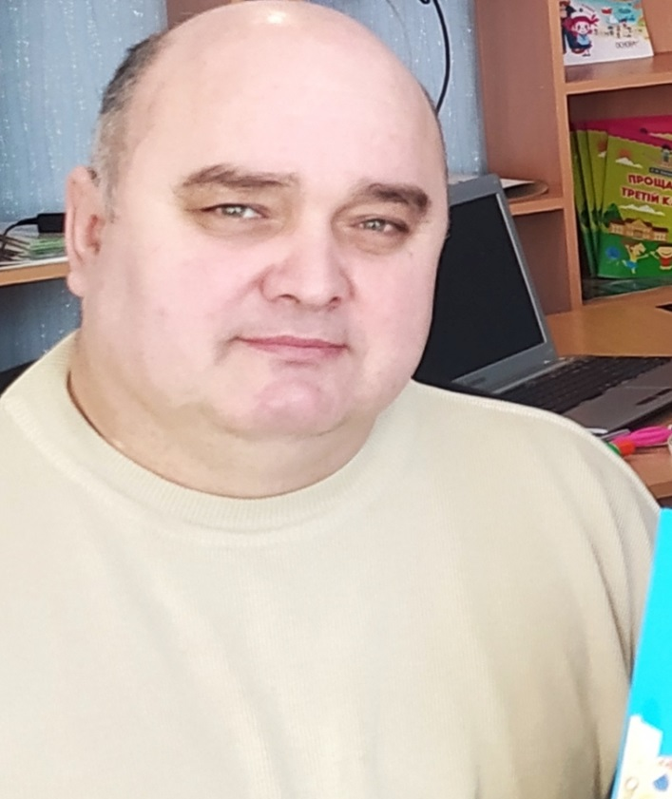
Комунальний заклад Сумської обласної ради
Правдинська спеціальна школа
ПРЕЗЕНТАЦІЯ З ДОСВІДУ РОБОТИ
ВИХОВАТЕЛЯ АЛЕКСІНА ВОЛОДИМИРА
ІВАНОВИЧА

Slide 2
ЗАГАЛЬНІ ВІДОМОСТІ
1. Алексін Володимир Іванович народився 11 липня 1974 року в с. Іванівка Великописарівського району Сумської області.
2. В 1990 році закінчив Правдинську середню загальноосвітню школу.
3. В період з 1990 р по 1995 рік навчався в Сумському педагогічному інституті та отримав спеціальність вчитель географії та біології.
4. З 1995 року по 1997 рік працював вчителем географії Вищевеселівської загальноосвітньої школи.
5. З 1997 року працюю вихователем Правдинської спеціальної школи.
6. Спеціаліст першої категорії.

Slide 3


Проблема над якою працюю:
«Розвиток пізнавальної активності та ігрових умінь дітей з особливими освітніми потребами як крок до формування життєвих компетентностей»

Slide 4
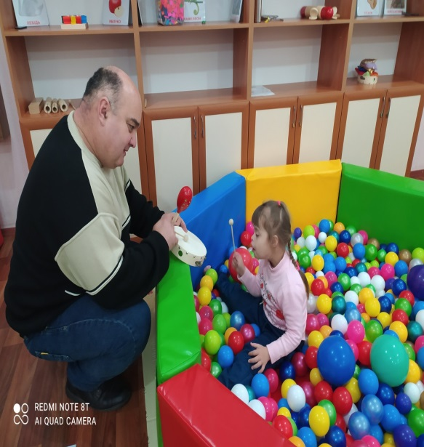
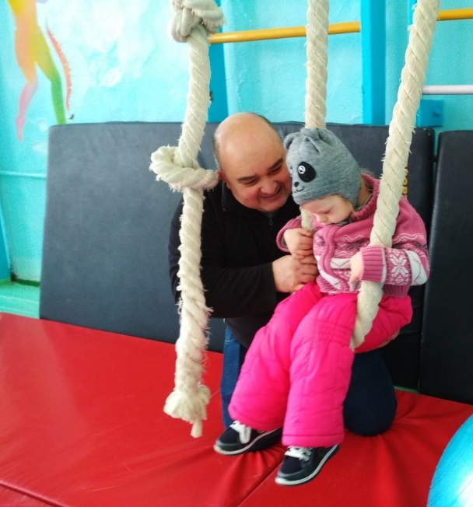
Умови розвитку пізнавальної активності дитини з ООП
Активну пізнавальну діяльність учнів у процесі навчання, можна забезпечити створивши відповідні зовнішні і внутрішні умови. До зовнішніх умов належать організація занять, їх зміст, методи роботи та форми, та модернізований освітній простір ( заняття в сенсорній та ресурсній кімнаті, ігровій , тощо)
Створення внутрішніх умов повязане з формуванням навчальних мотивів, самостійності, виробленням і використанням способів спостереження , уяви, уваги.

Slide 5
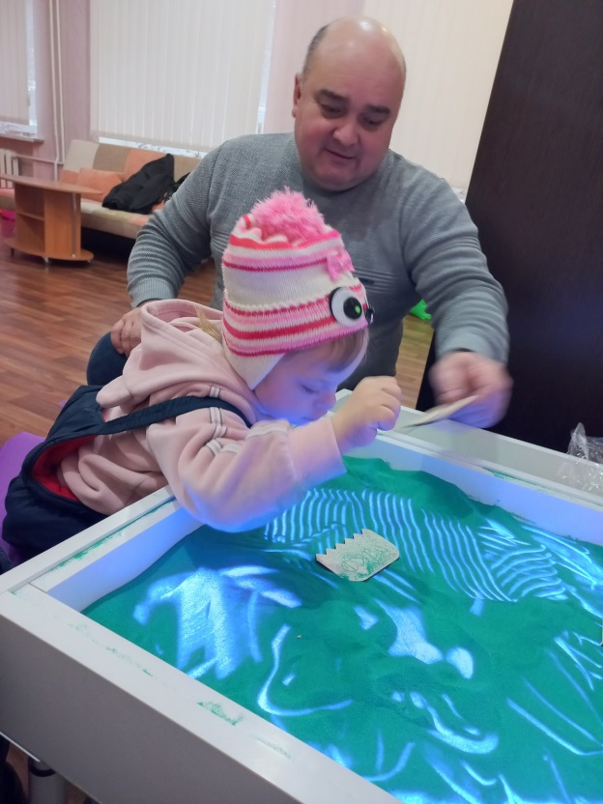
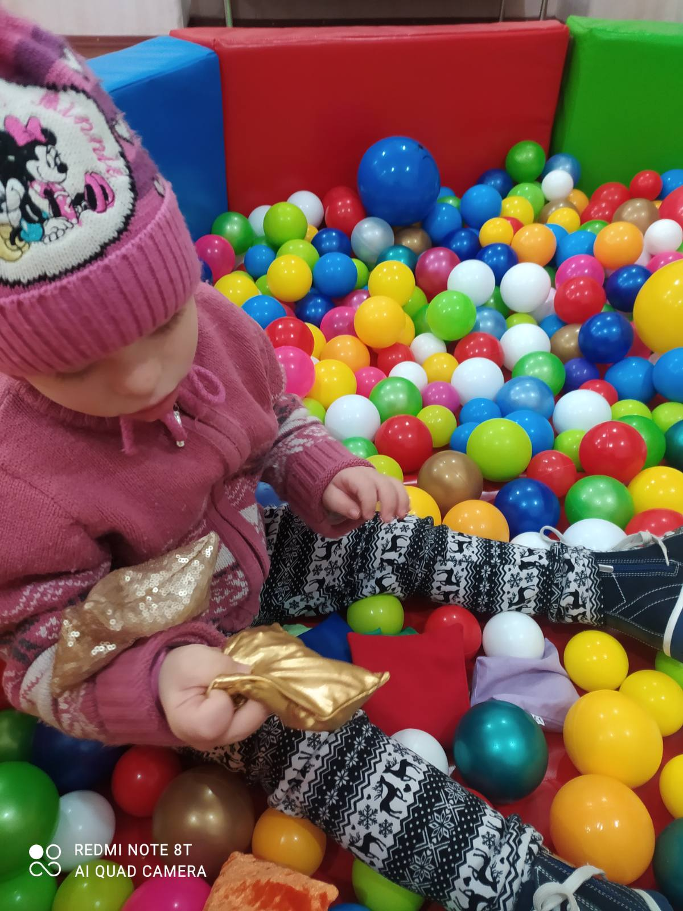

Заняття в сенсорній кімнаті

Slide 6
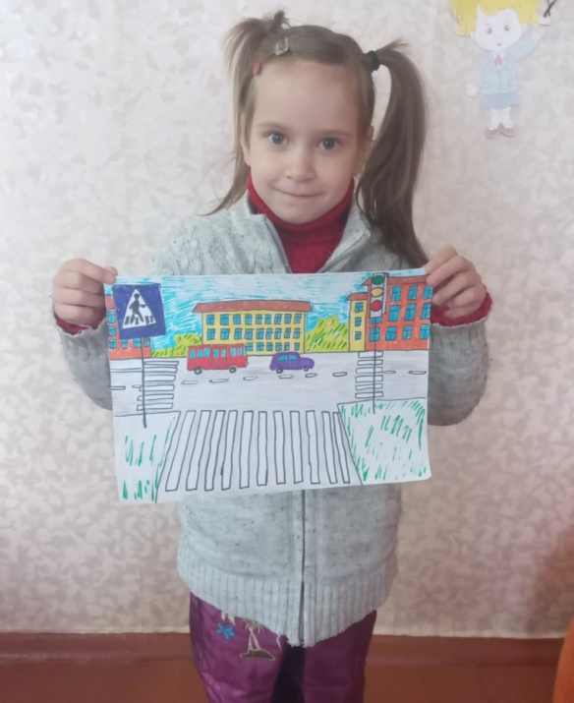
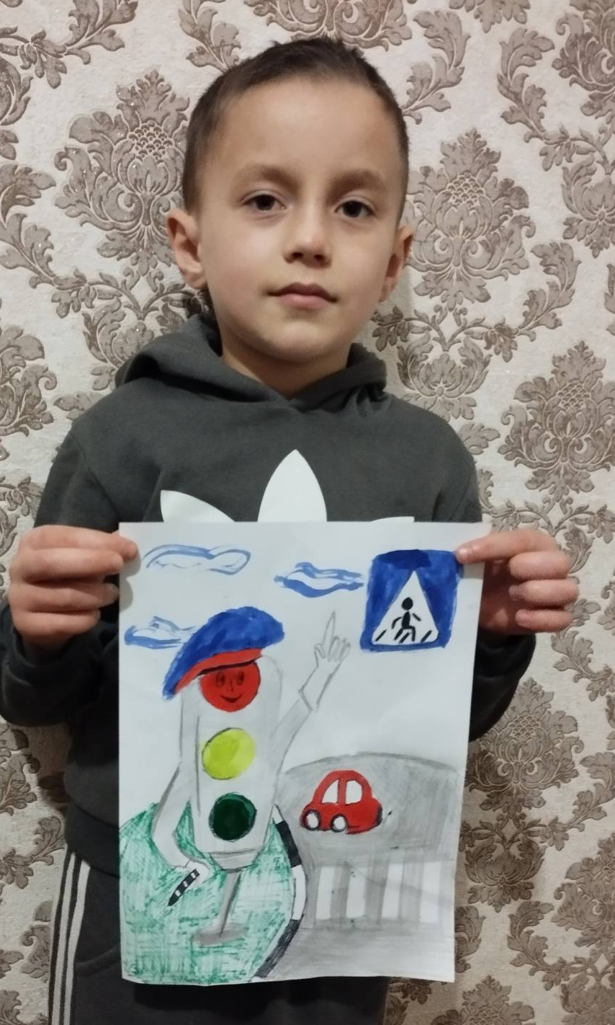
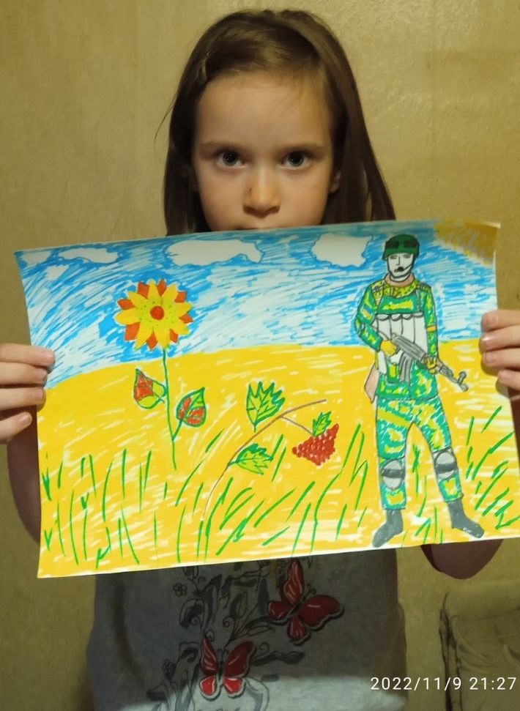
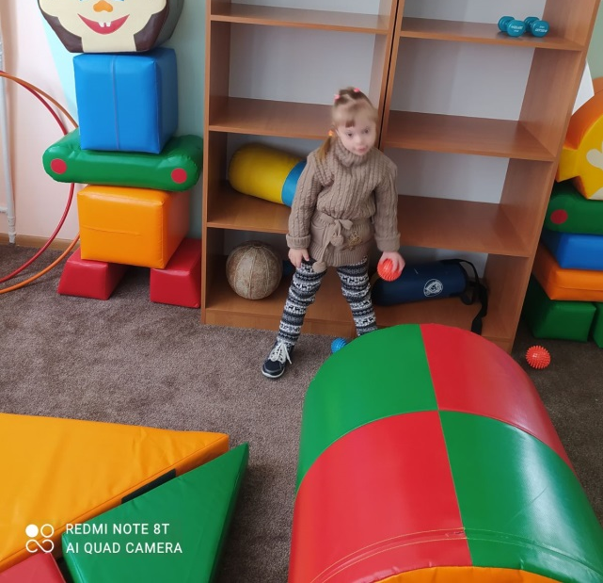
Розвивальні заняття

Slide 7







Дидактично – методична література за модельною програмою НУШ

Slide 8
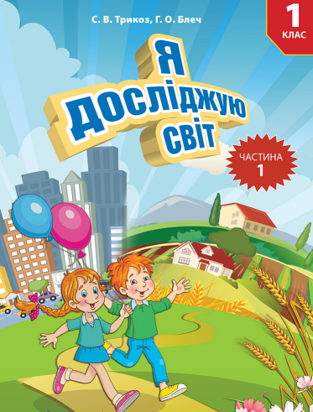





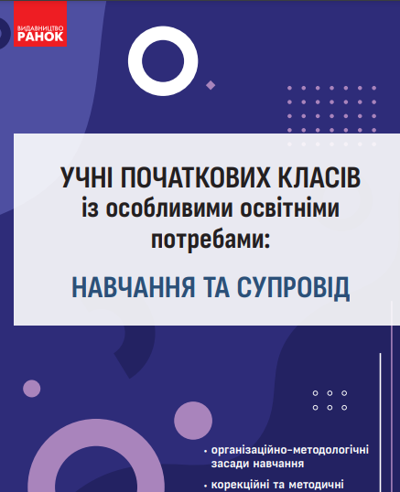

Спеціальна література

Slide 9
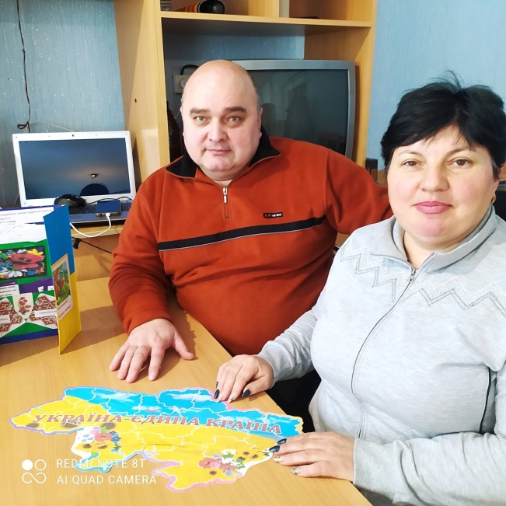
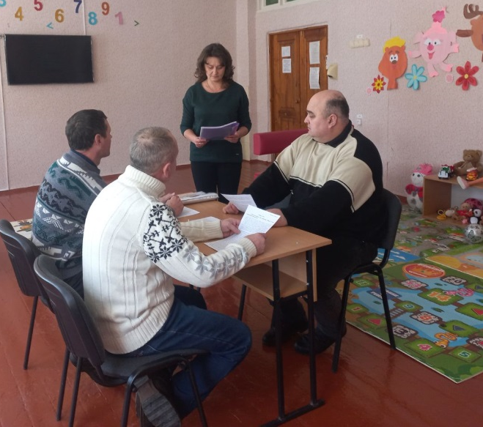
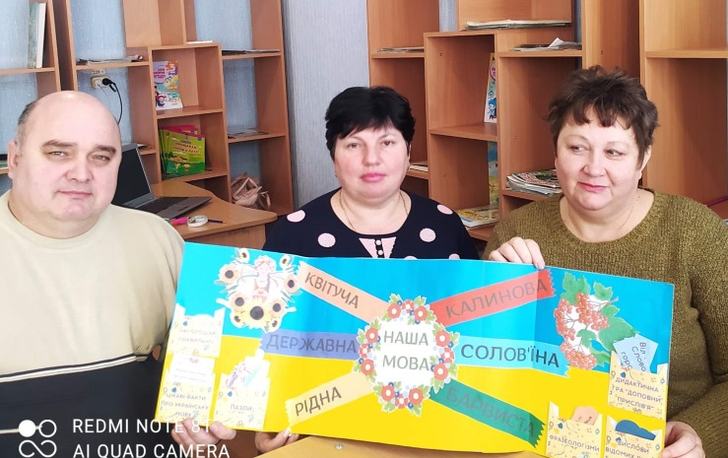
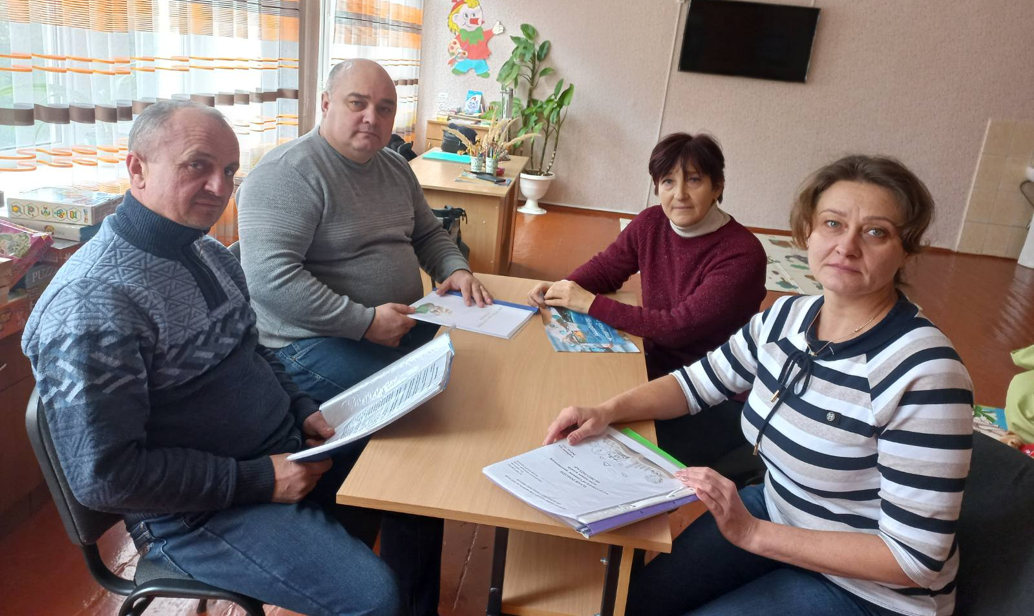
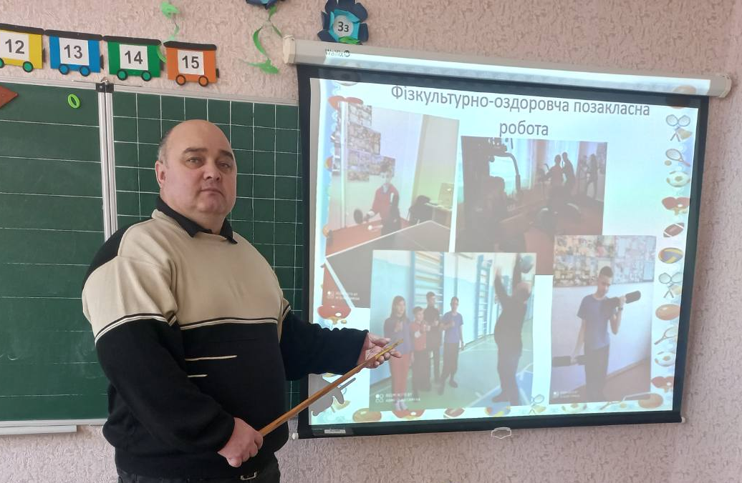
Методична робота

Slide 10



Впровадження здоров’язберігаючих технологій під час освітнього процесу в умовах спеціальної школи
З досвіду роботи за
2019-2022 н.р.

Slide 11
Внутрішньошкільні фактори, що впливають на здоров'я учнів
Організація занять
взаємини з однокласниками
ставлення вчителів
здоров'я вчителів
Режим функціонування школи
вид навчальної діяльності
технології, стиль викладання
відмітка, оцінка знань
обсяг домашніх завдань
режим дня
розклад навчальних занять
харчування
санітарно-гігієнічні умови
режим змін
здоров'я школяра
  уроки фізкультури
  спортивні секції та гуртки
дозвілля

Slide 12
Поняття
“здоров’язбережувальні технології”
об’єднує в собі всі напрями діяльності загальноосвітнього закладу щодо формування, збереження та зміцнення здоров’я учнів.

Slide 14
ЗАХОДИ ЗДОРОВ’ЯЗБЕРЕЖУВАЛЬНОГО ВИХОВАННЯ
Профілактика
правопорушень
Система
виховання
здорового
способу життя
Профілактика
шкідливих звичок
Зустрічі з представниками
правоохоронних органів,
залучення учнів до
цікавих справ, гурткової
роботи, бібліотеки,
індивідуальна робота
Бесіди, лекції лікарів,
участь в акціях, перегляд
фільмів
Утвердження здорового
способу життя
Залучення до
спортивних змагань,
туризму, занять у
спортивних секціях

Slide 15
Заходи дирекції школи з упровадження здоров’язбережувальних технологій:
• Створення комфортних умов навчання (розклад уроків, перерв, режимні моменти).
• Загальний контроль фізкультурно-оздоровчої роботи.
• Контроль харчування.
• Контроль дотримання санітарно-гігієнічних умов приміщення школи.
• Оздоровлення учнів протягом року.
• Естетичне оформлення інтер’єру школи.
• Проведення круглого столу з проблем упровадження здоров’язбережувальних технологій.
• Проведення педагогічних рад.
• Спільна робота з батьками.

Slide 16

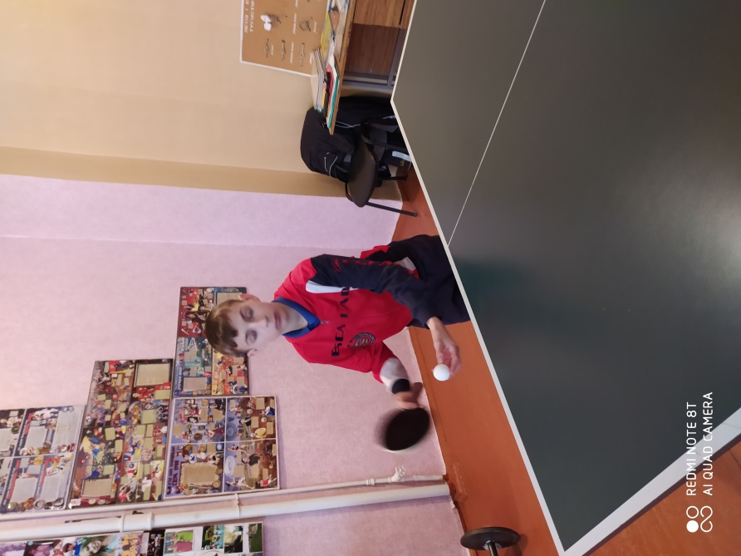
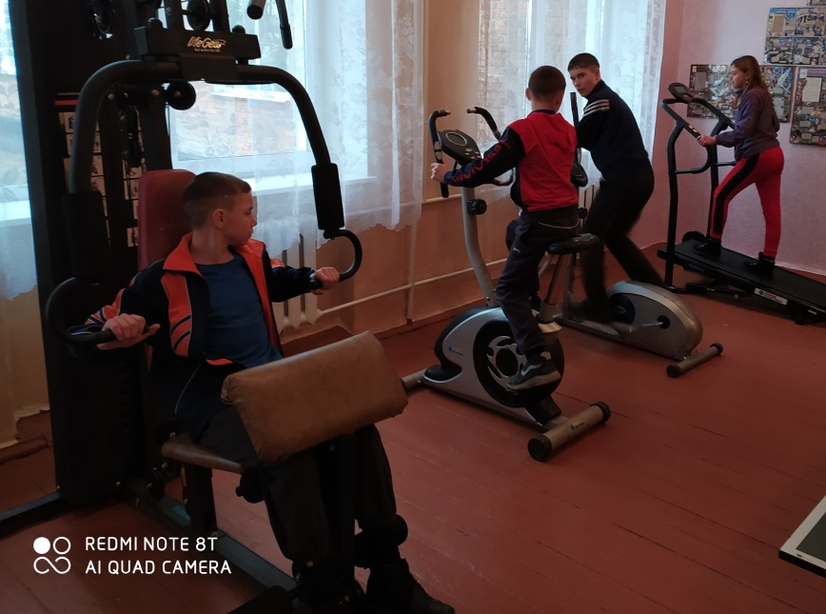
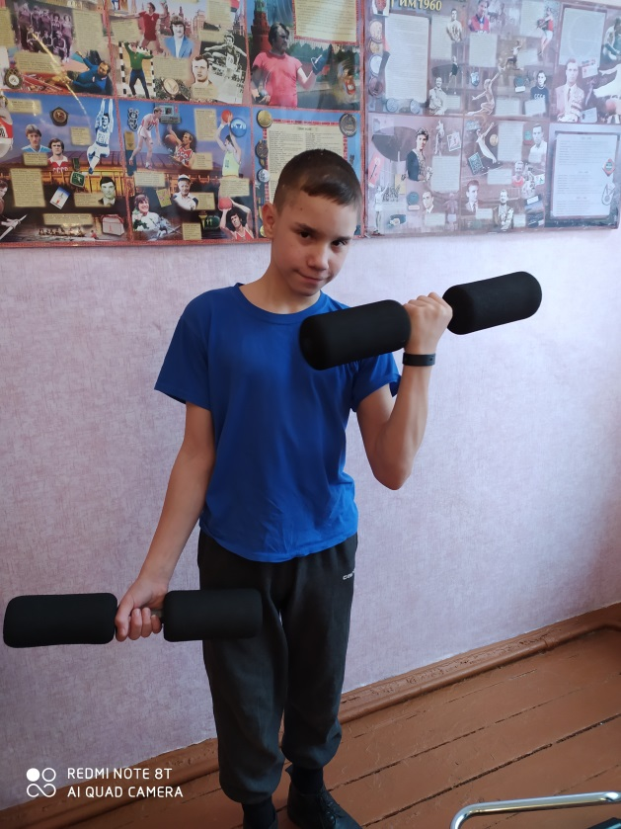
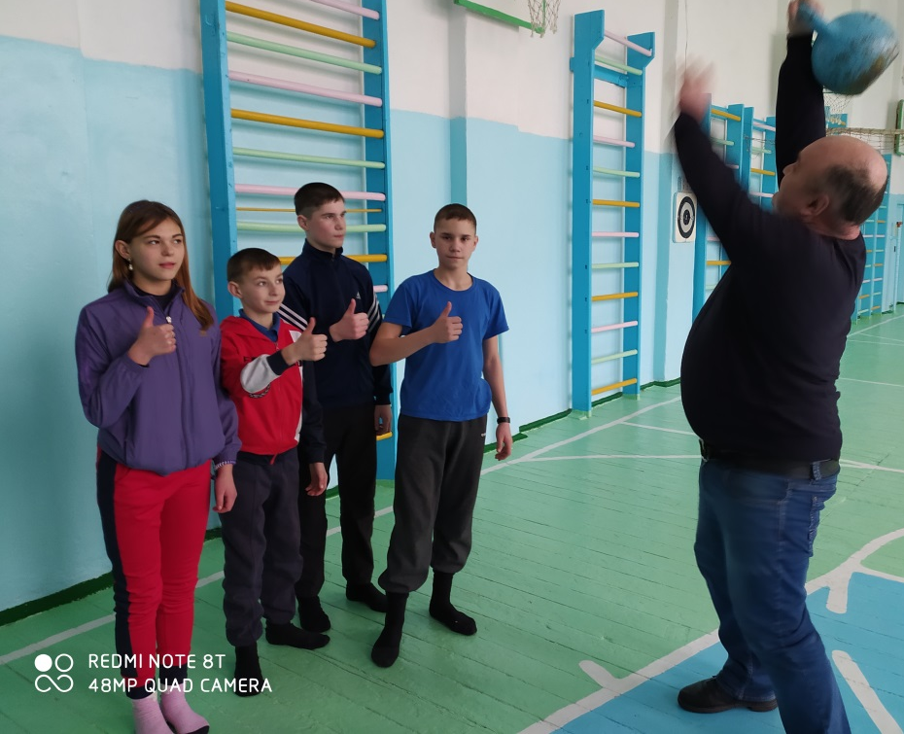
Фізкультурно-оздоровча позакласна робота

Slide 17
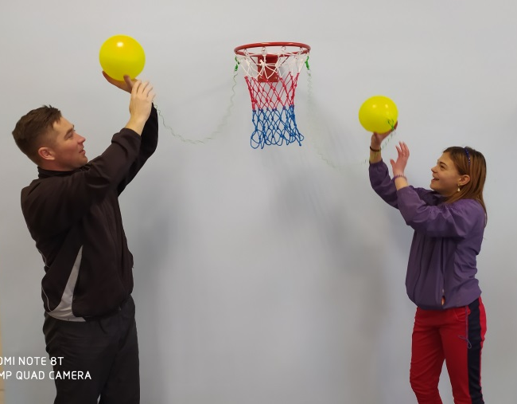
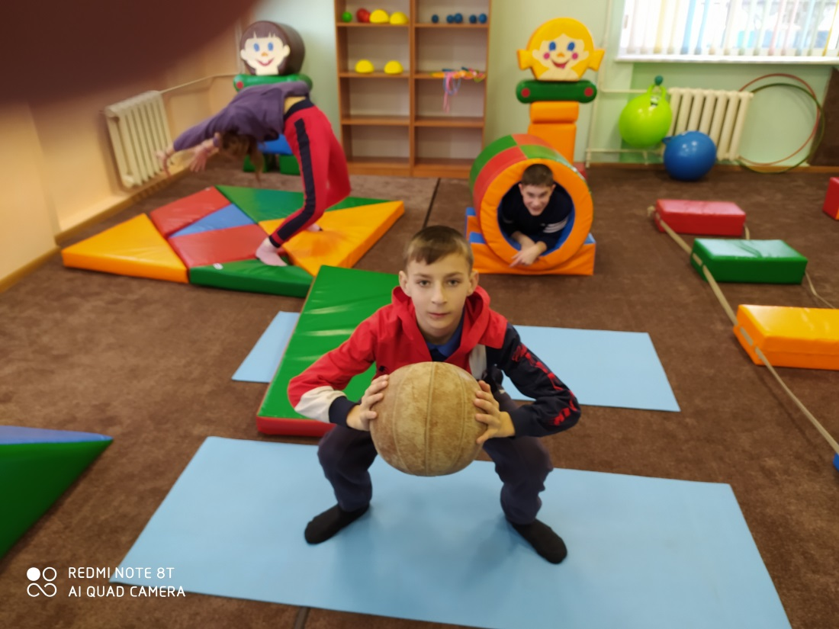
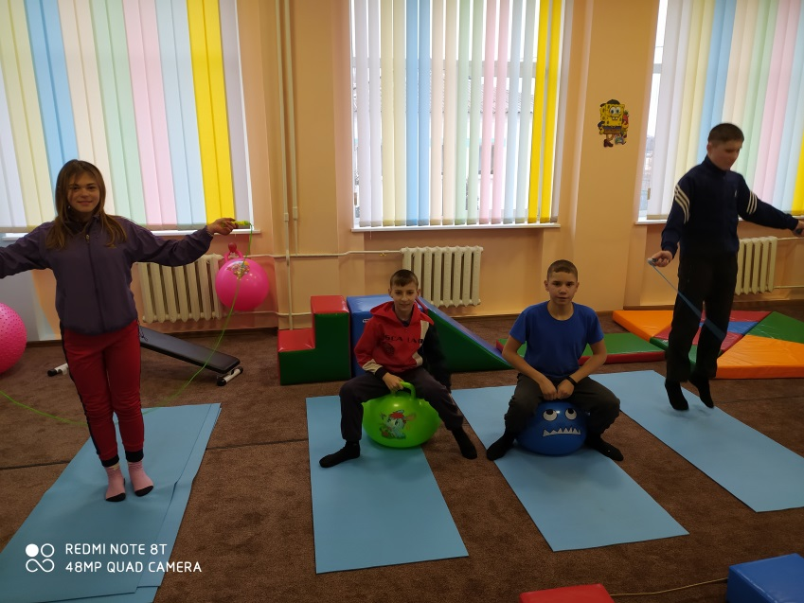
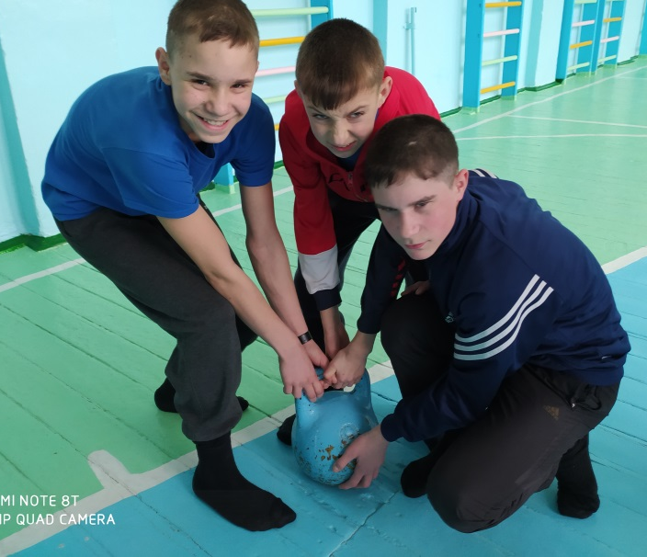
Уроки фізкультури

Slide 18
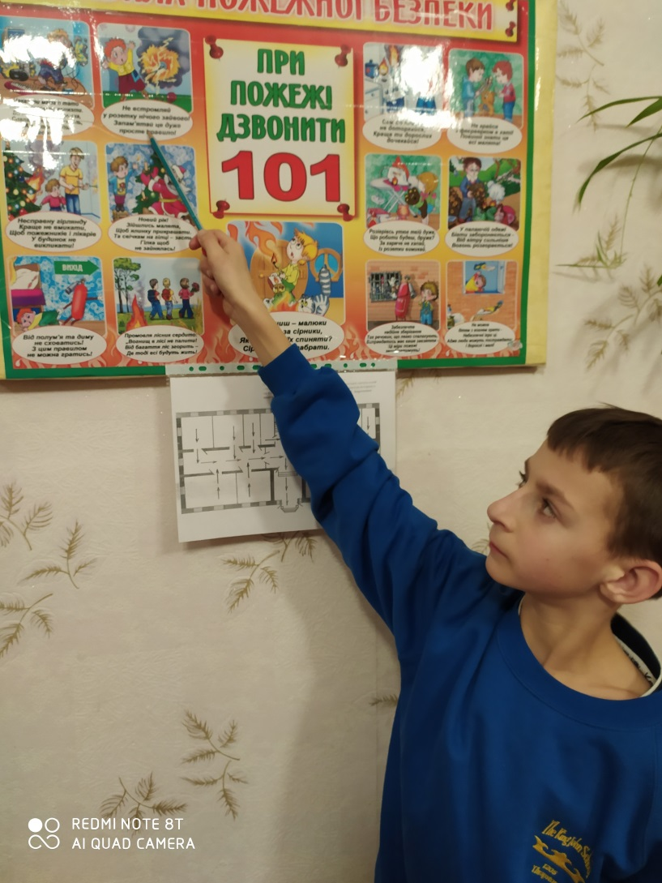
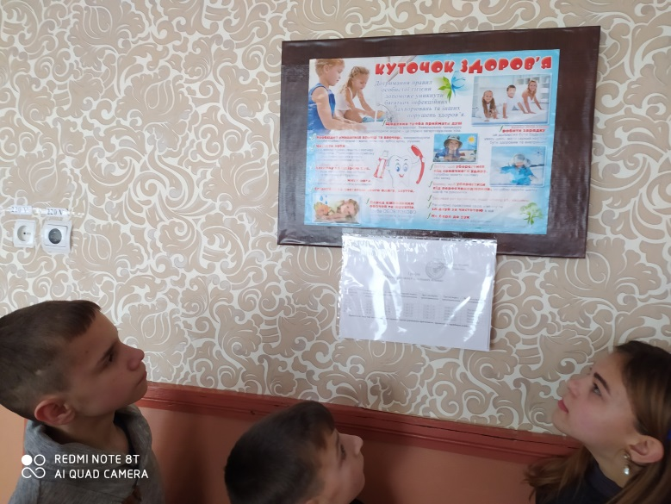
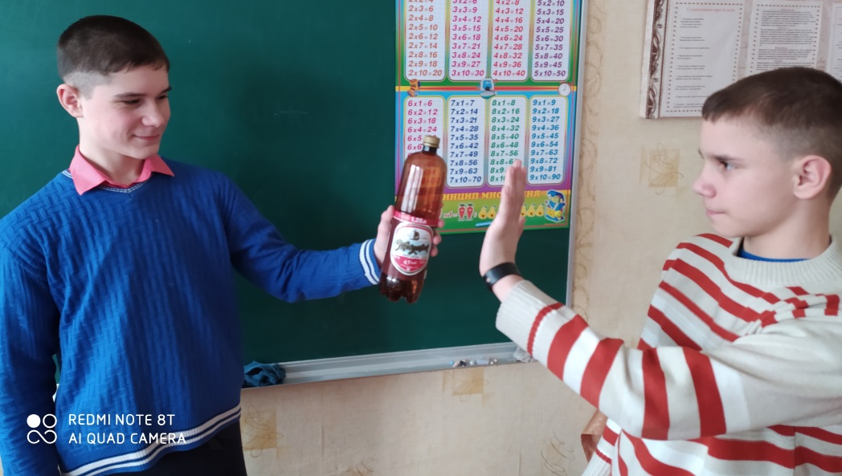
Формування у школярів та батьків уявлень про здоровий спосіб життя.

Slide 19
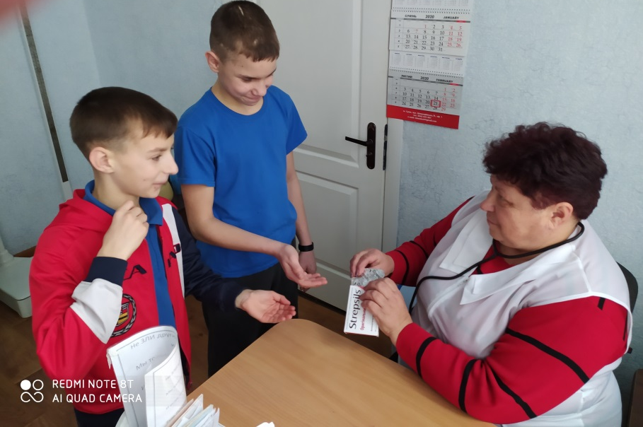
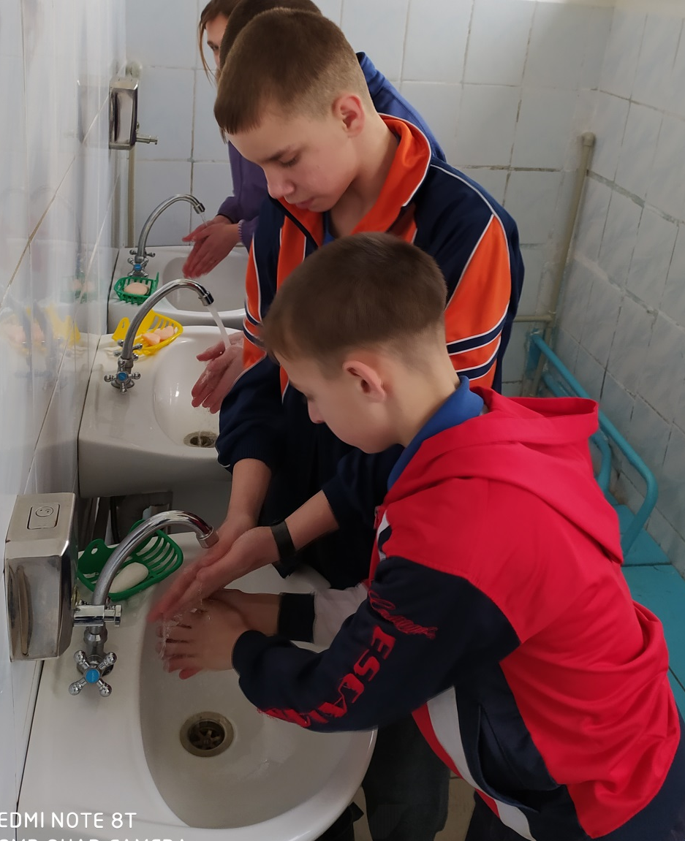
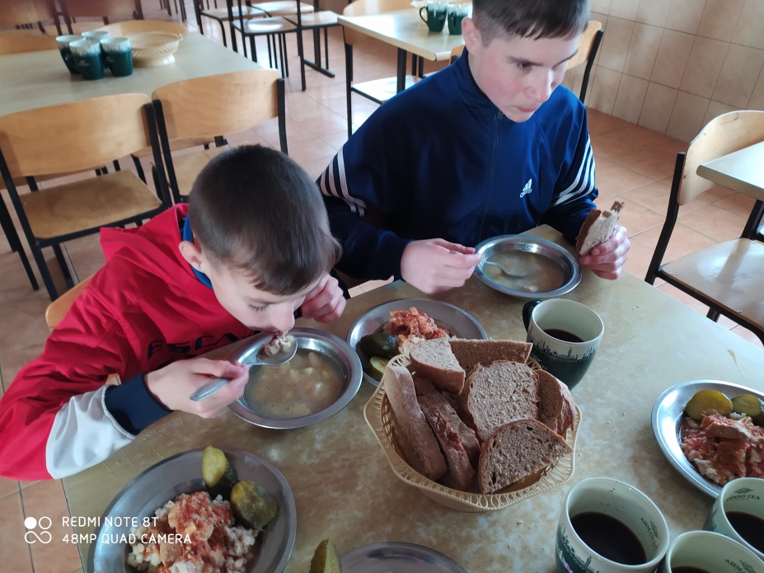
Створення умов, що сприяють збереженню і зміцненню здоров'я дітей

Slide 20
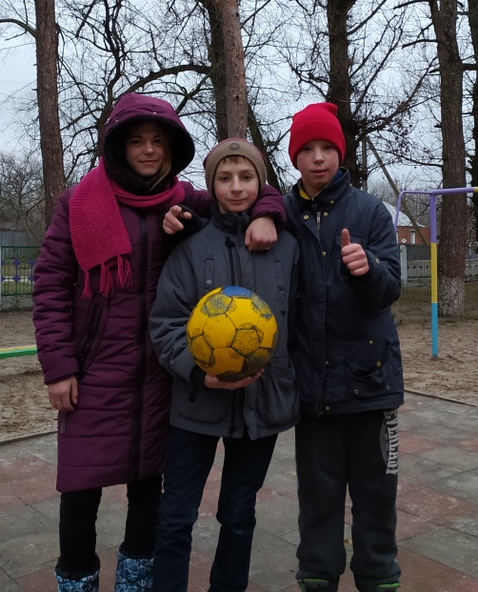
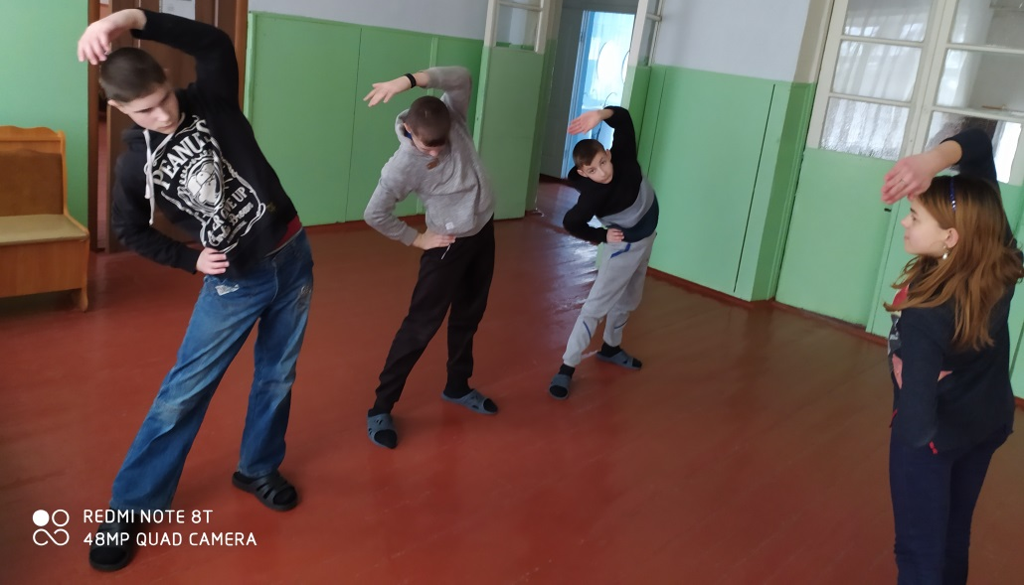
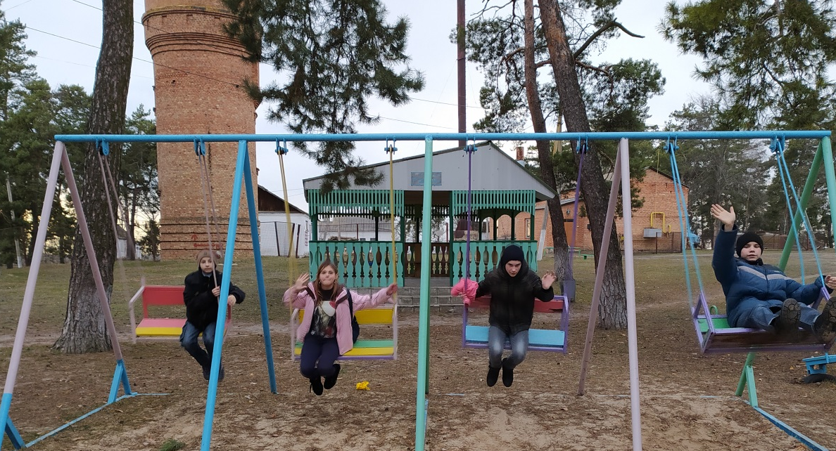
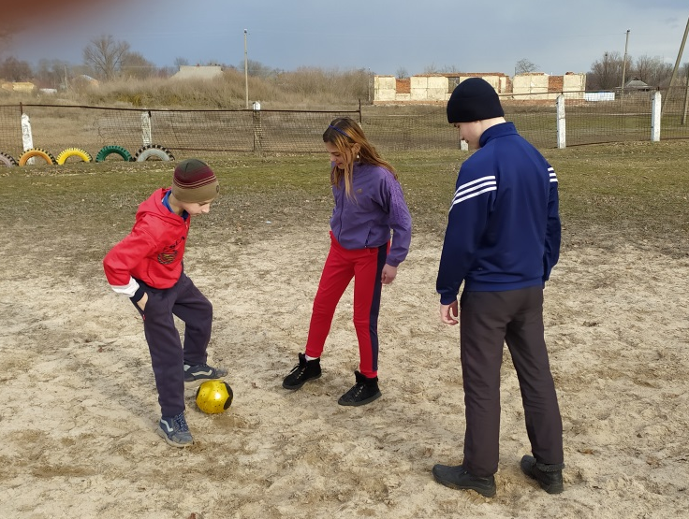
Зняття нервово-емоційної напруги

Slide 21
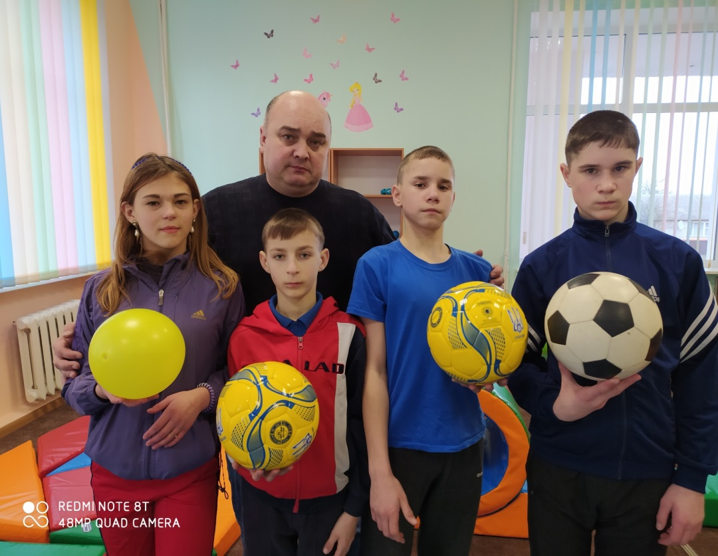
Дякую за увагу!

